Slide 1
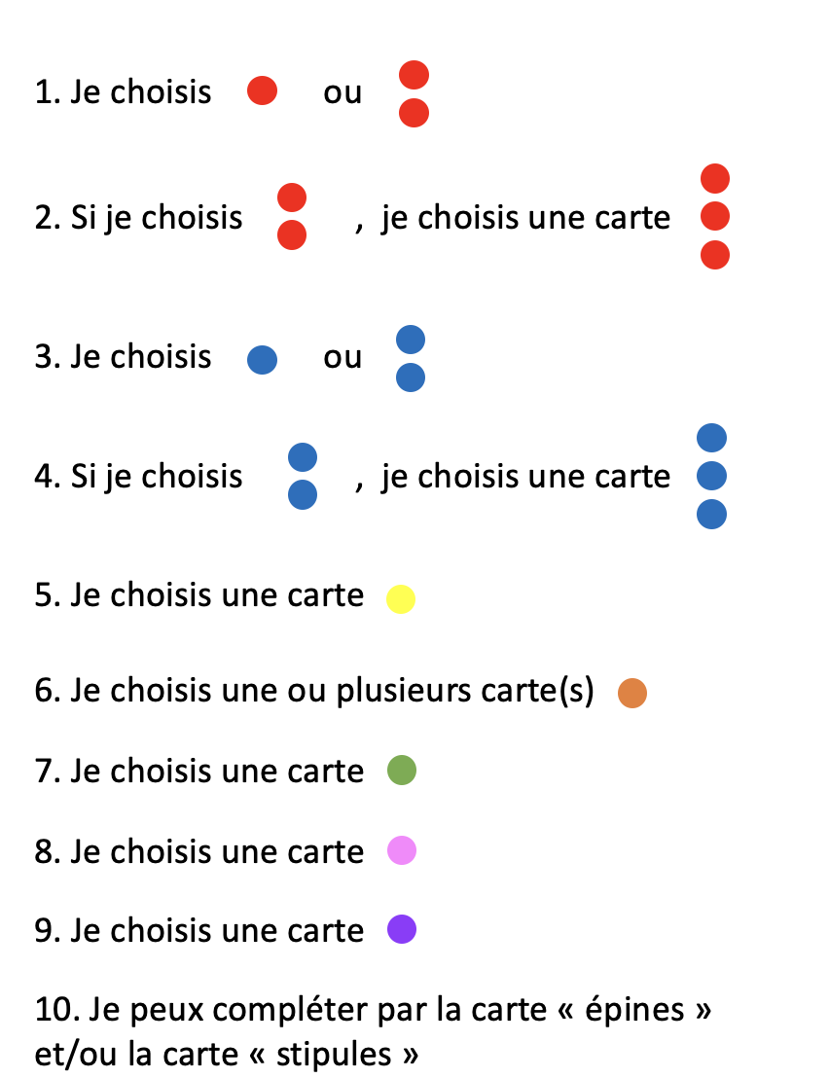
1. Je choisis ou
2. Si je choisis , je choisis une carte
3. Je choisis ou
4. Si je choisis , je choisis une carte
5. Je choisis une carte
6. Je choisis une ou plusieurs carte(s)
7. Je choisis une carte
8. Je choisis une carte
9. Je choisis une carte
10. Je peux compléter par la carte « épines »
et/ou la carte « stipules »

